Slide 1

স্বাগতম

Slide 2

পরিচিতি
মো হারুন-অর-রশিদ
সহকারী অধ্যাপক(পদার্থবিজ্ঞান)
মাদ্রাসা-ই-দারুচ্ছুন্নাত,ডেমরা,ঢাকা।
শ্রেণিঃ একাদশ
বিষয়ঃ পদার্থবিজ্ঞান
অধ্যায়-ষষ্ঠ
তারিখঃ 2৮-০২-২০১৫ইং সময়ঃ৪০মিনিট

Slide 3
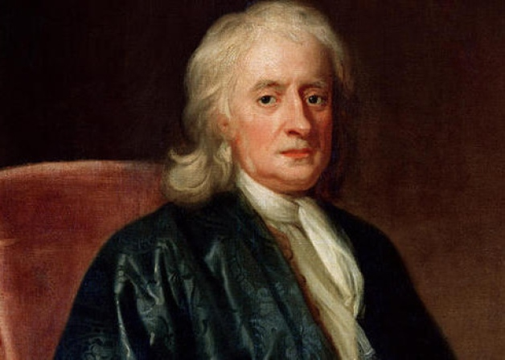

মহাকর্ষ ও অভিকর্ষ
বিজ্ঞানী নিউটন
পৃথিবীর মধ্যাকর্ষণ বলের কারনে আপেলটি নিচের দিকে পরছে।

Slide 4
শিখনফল
এই পাঠ শেষে শিক্ষার্থীরা ---
মহাকর্ষ কী বলতে পারবে।
অভিকর্ষ কী বলতে পারবে।
নিউটনের মহাকর্ষীয় সুত্রটির গানিতিক ব্যাখ্যা করতে পারবে।

Slide 6
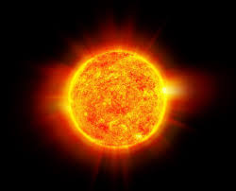
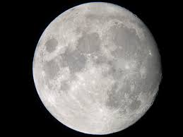
মহাকর্ষ
সুর্য
চন্দ্র
সুর্য ও চন্দ্রের মধ্যে যে আকর্ষণ তাকে মহাকর্ষ বলে।

Slide 7
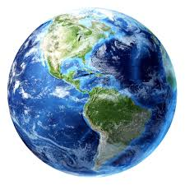

অভিকর্ষ
পৃথিবী
মানুষ
কোন বস্তুর উপর পৃথিবীর আকর্ষণকে অভিকর্ষ বলে।

Slide 8
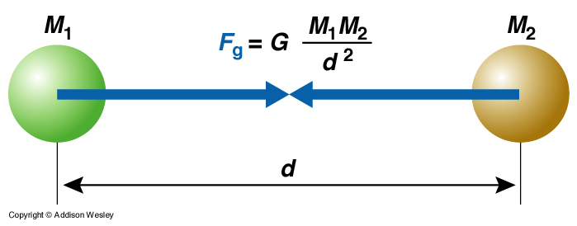
নিউটনের মহাকর্ষীয় সুত্রটি
Notes:
গানিতিক ব্যাখ্যায় বোর্ড ব্যবহার করা যেতে পারে।

Slide 9
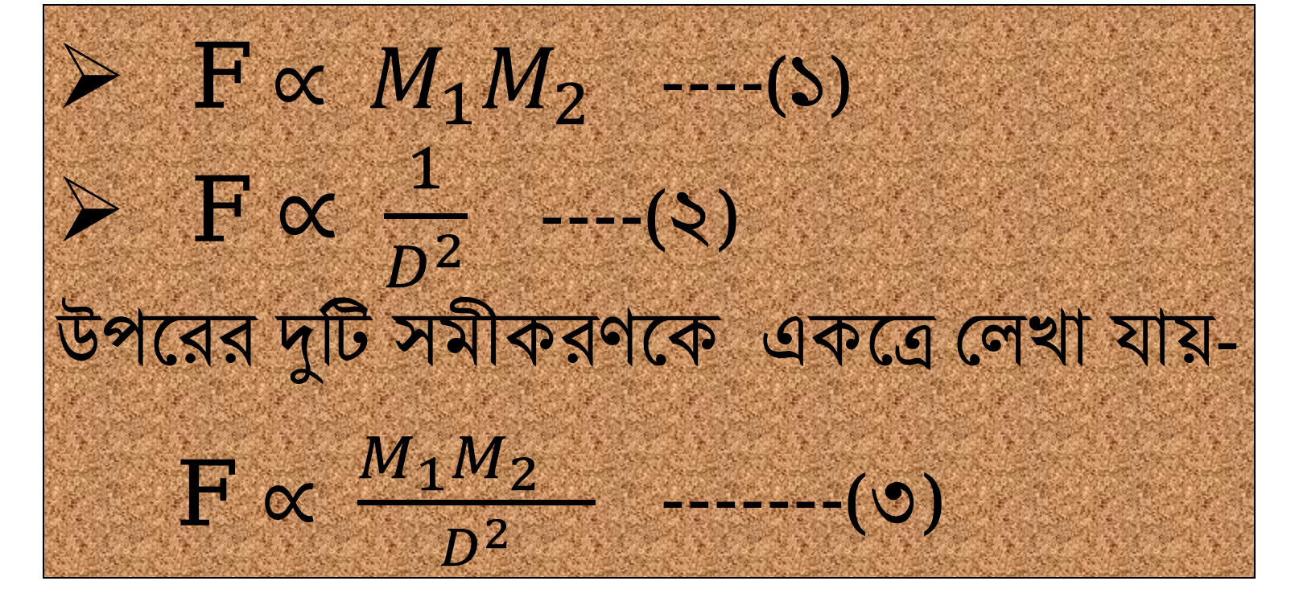
নিউটনের মহাকর্ষীয় সুত্রটির গানিতিক ব্যাখ্যা
F$∝ {M_{1}M_{2}}^{}$ ----(1)
F $∝ \frac{1}{D^{2}}$ ----(2)
উপরের দুটি সমীকরণকে একত্রে লেখা যায়-
F $∝ \frac{{M_{1}M_{2}}^{}}{D^{2}}$ -------(3)

Slide 10

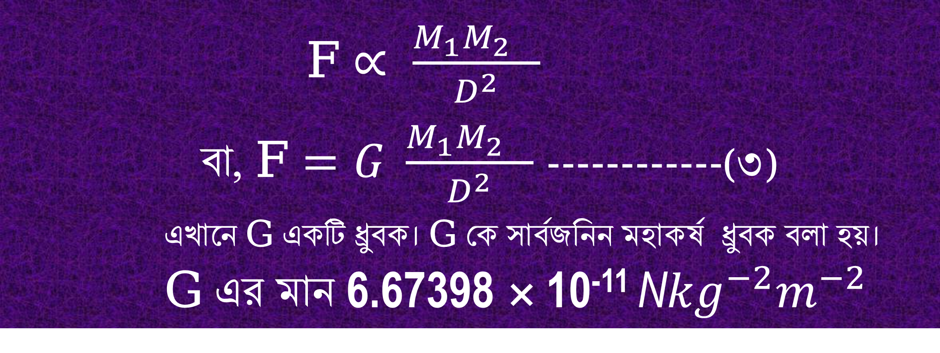
F $∝ \frac{{M_{1}M_{2}}^{}}{D^{2}}$
বা, F $=G \frac{{M_{1}M_{2}}^{}}{D^{2}}$ ------------(3)
এখানে G একটি ধ্রুবক। G কে সার্বজনিন মহাকর্ষ ধ্রুবক বলা হয়।
G এর মান 6.67398 × 10⁻¹¹ N${kg}^{−2}m^{−2}$

Slide 11

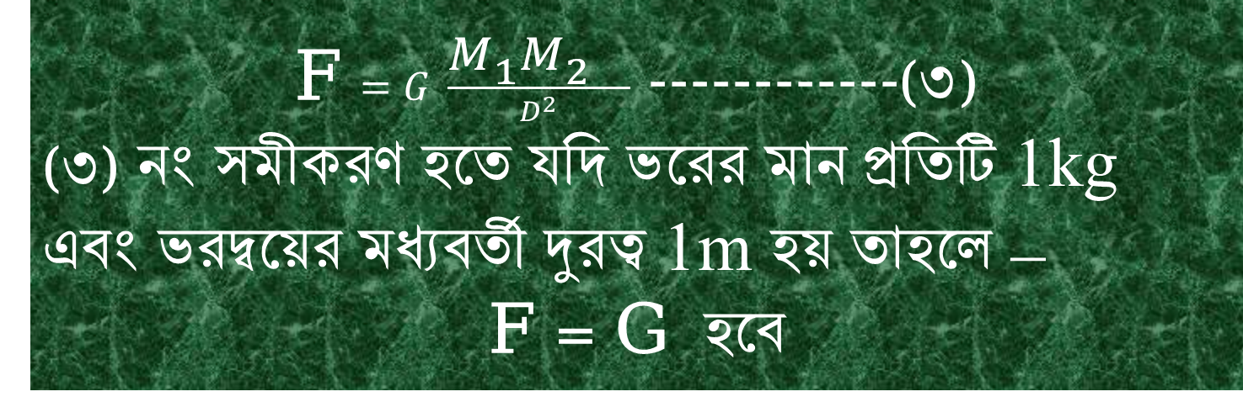
F $=G \frac{{M_{1}M_{2}}^{}}{D^{2}}$ ------------(3)
(৩) নং সমীকরণ হতে যদি ভরের মান প্রতিটি 1kg এবং ভরদ্বয়ের মধ্যবর্তী দুরত্ব 1m হয় তাহলে –
F = G হবে
মহাকর্ষ ধ্রুবক এর সংজ্ঞা :
1kg ভরের দুটি বস্তু 1m দুরত্বে থেকে পরস্পরকে যে বলে আকর্ষণ করে তাকে মহাকর্ষ ধ্রুবক G বলে ।

Slide 12
দলীয় কাজ
নিউটনের মহাকর্ষীয় ধ্রুবককে সার্বজনীন ধ্রুবক বলা হয় কেন? ব্যাখ্যা কর।

Slide 13
মূল্যায়ন
বস্তুর দুরত্ব দ্বিগুন হলে,বল কত?
নিউটনের মহাকর্ষীয় ধ্রুবক কী?
নিউটনের মহাকর্ষীয় ধ্রুবক ‘G’ মান কত?

Slide 14
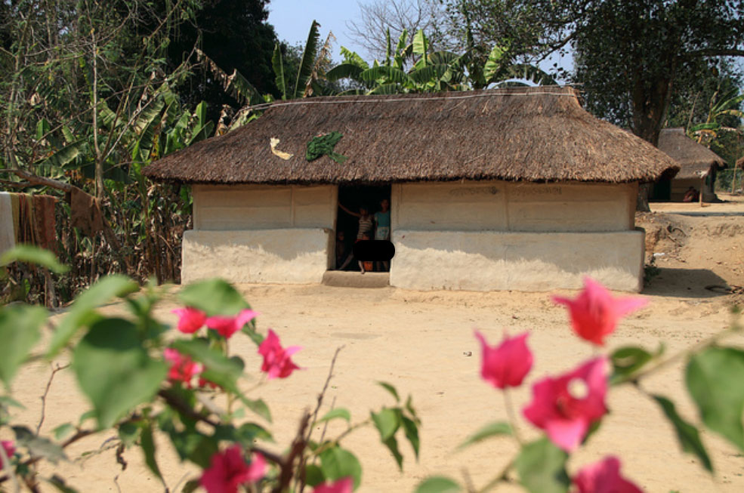
বাড়িরকাজ
10kg এবং 20kg ভরের দুটি বস্তুকে 2m দূরে রাখা হলো।যদি মহাকর্ষীয় ধ্রুবকের মান 6.673x10¯¹¹Nm²kg¯² হয়,তবে বস্তু দুটির মধ্যে বলের মান বের কর।

Slide 15

ধন্যবাদ

